Slide 1
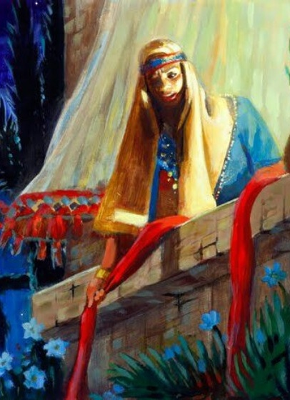
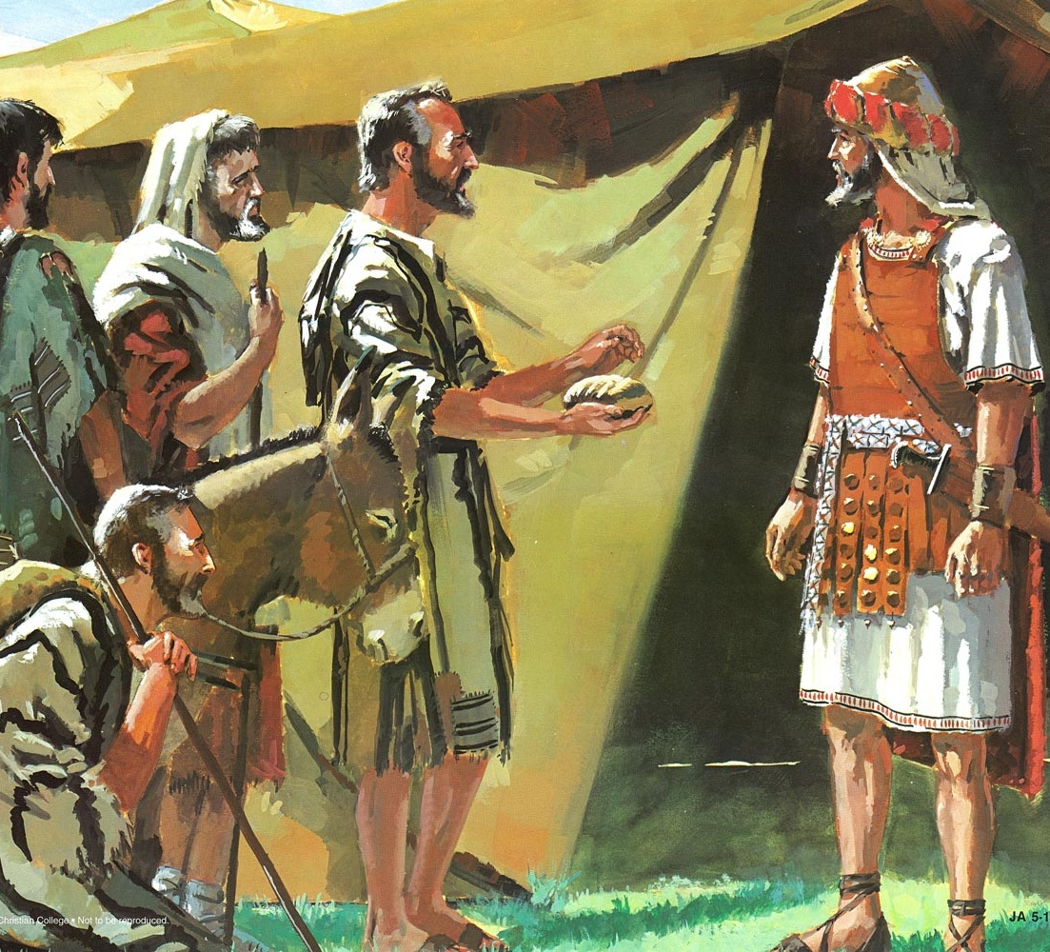
ŽĒLASTĪBAS PĀRSTEIGTS
2.tēma 11.oktobrī, 2025

Slide 2
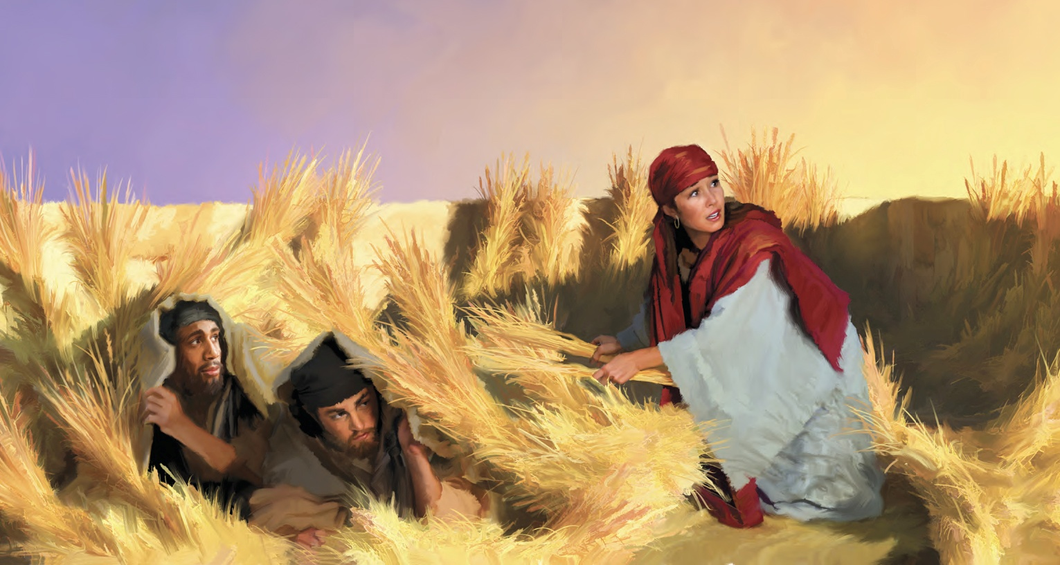
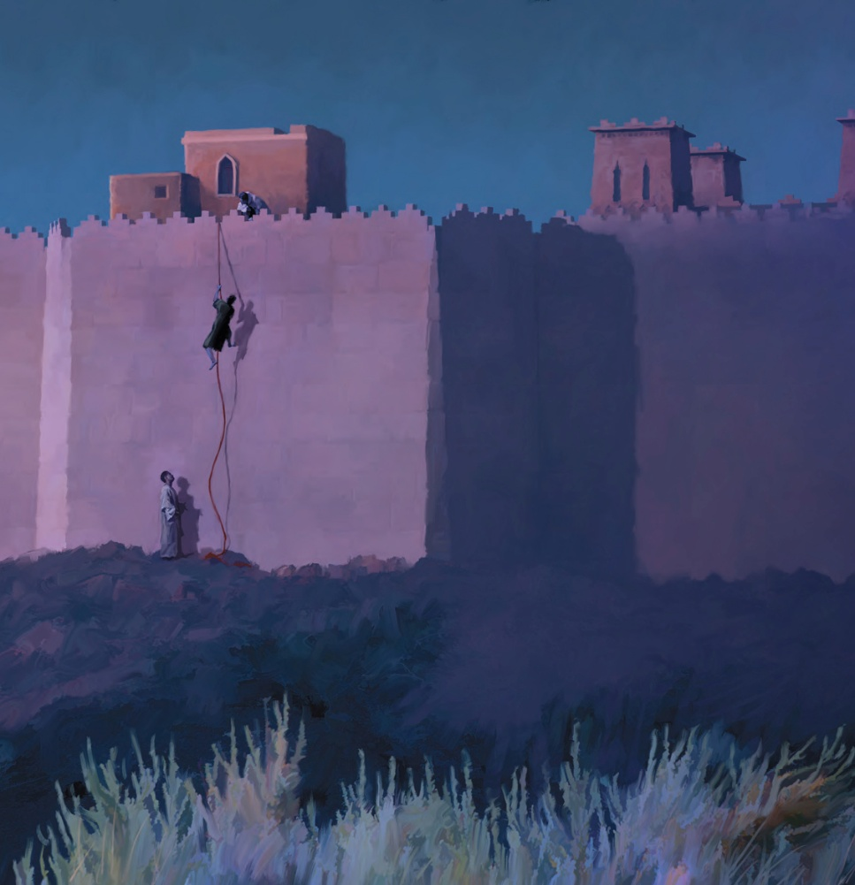
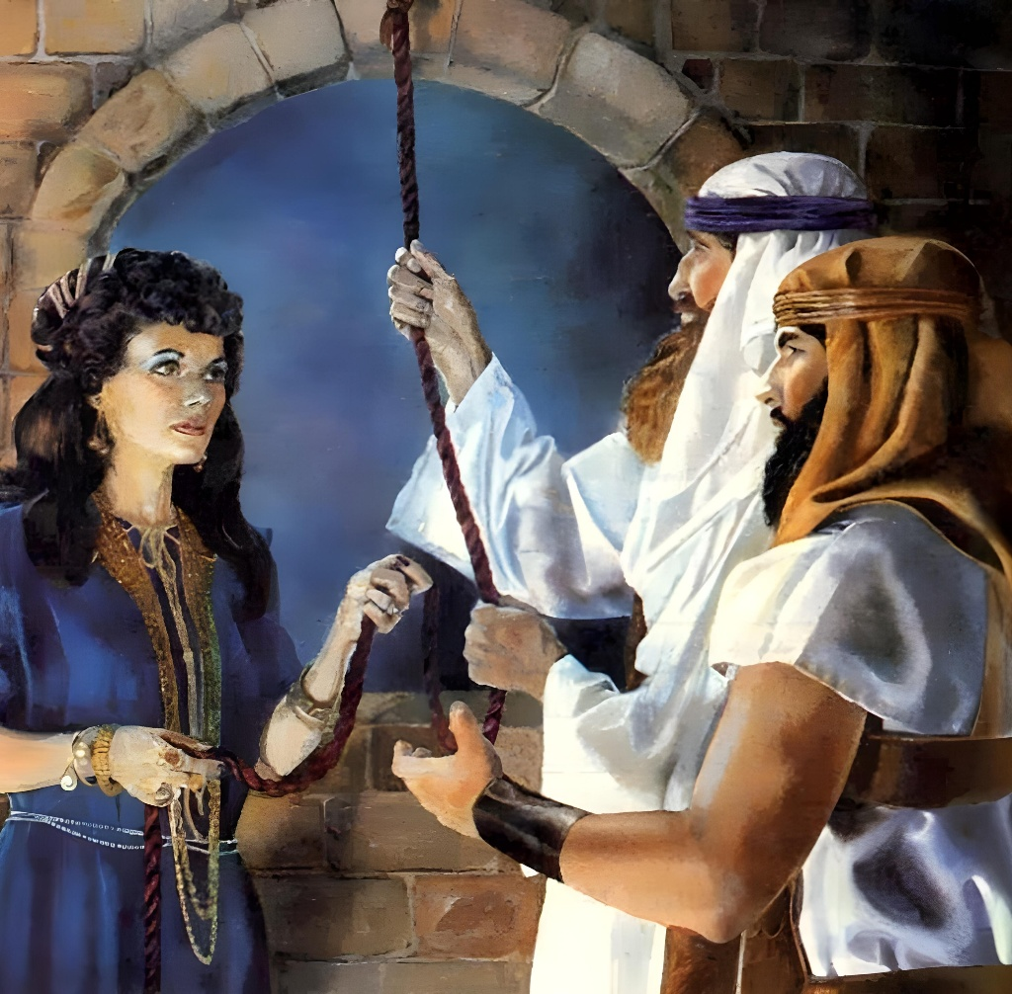
“Ticībā netikle Rahāba negāja bojā līdz ar neticīgajiem, draudzīgi uzņēmusi pie sevis izlūkus.”
(Ebr.11:31)

Slide 3

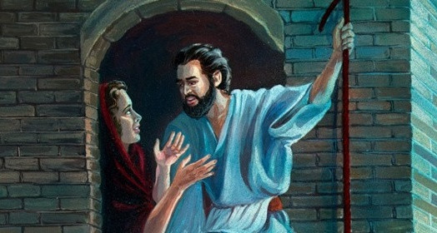
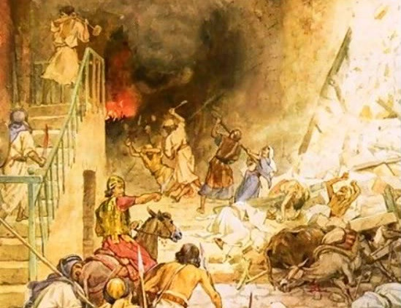








Kanaānieši bija pārkāpuši žēlastības robežas. Tādēļ Israēlam tika dota pavēle: ieejiet, nogaliniet viņus visus un paņemiet viņu īpašumus.
Tomēr Kanaānā palika cilvēki, kas nebija pārkāpuši šīs robežas. Visi tie, kuri bija gatavi pieņemt žēlastību, ko Dievs vēlējās viņiem sniegt, tika izglābti no iznīcības.
Žēlastība Israēla tautai (Jozuas 2:1, 22-24):
  Otrā iespēja.
Žēlastība Rahabai (Jozua 2:2-21):
  Ticība kā sinepju graudiņš.
  Derība, kas attiecās uz Rahabu.
Žēlastība gibeoniešiem (Jozua 9):
  Pretrunīgas vērtības.
  Svētība un lāsts.

Slide 4
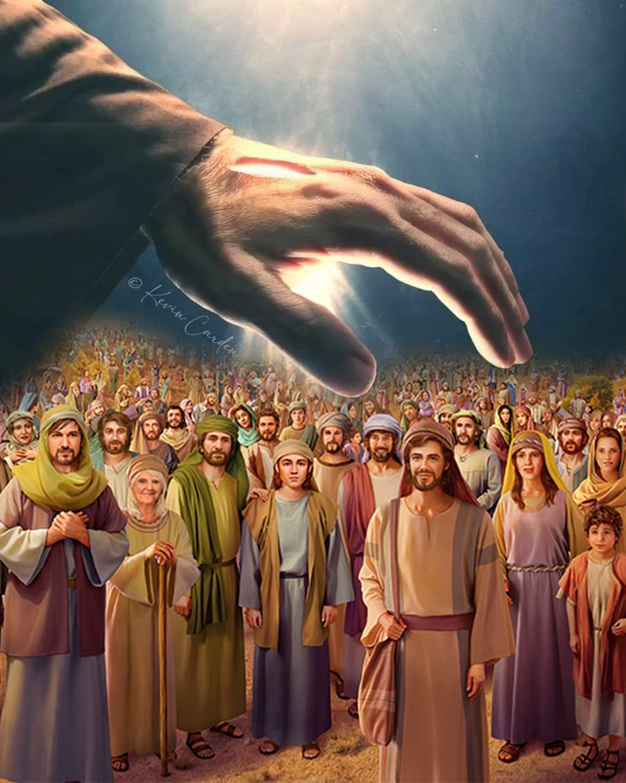
ŽĒLASTĪBA ISRAĒLA TAUTAI
(JOZUA 2:1, 22-24)

Slide 5


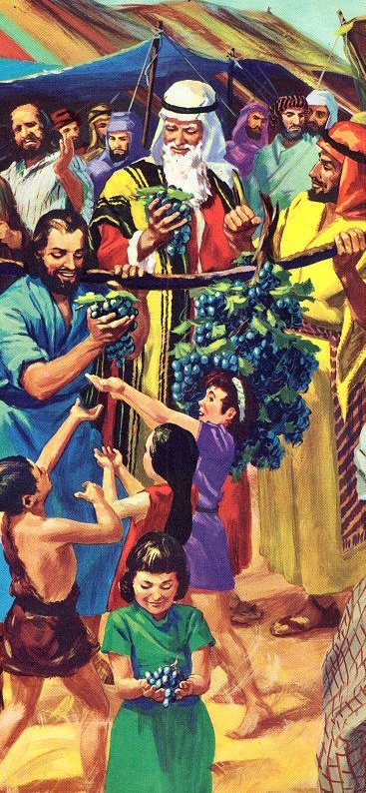
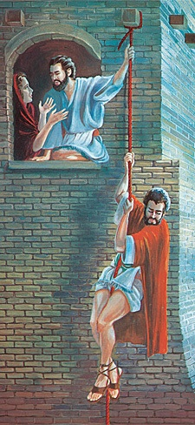
OTRĀ IESPĒJA
“Tad Jozua, Nūna dēls, sūtīja slepeni no Sitimas divus vīrus kā izlūkus, sacīdams: "Noejiet turp un izlūkojiet zemi, bet it īpaši Jēriku!"" (Jozua 2:1).
Kad Mozus sūtīja izlūkus pārbaudīt Kanaānu, tauta atteicās tajā ieiet. Pēc četrdesmit gadiem tiek sūtīti jauni izlūki, un rezultāts ir atšķirīgs:
Tiek nosūtīti izlūki
Atklāti (12 izlūki)
Slepeni (2 izlūki)
Izlūku ziņojums
40 dienas novērojumi
3 dienas slēptuvē
Izlūku ziņojums
Viņi attur cilvēkus
Viņi iedrošina Jozua
Lai gan jaunā paaudze Bileāma kārdinājuma priekšā bija cietusi neveiksmi, Dievs deva viņiem otru iespēju (4. Moz. 25:1-3; 31:16; Joz. 2:1).
Šajā gadījumā nebija ne vīnogu ķekaru, ne zemes augļu. Tikai ticības stāsts (Rahabas stāsts), kas iedrošināja Israēli ieņemt apsolīto zemi.

Slide 6
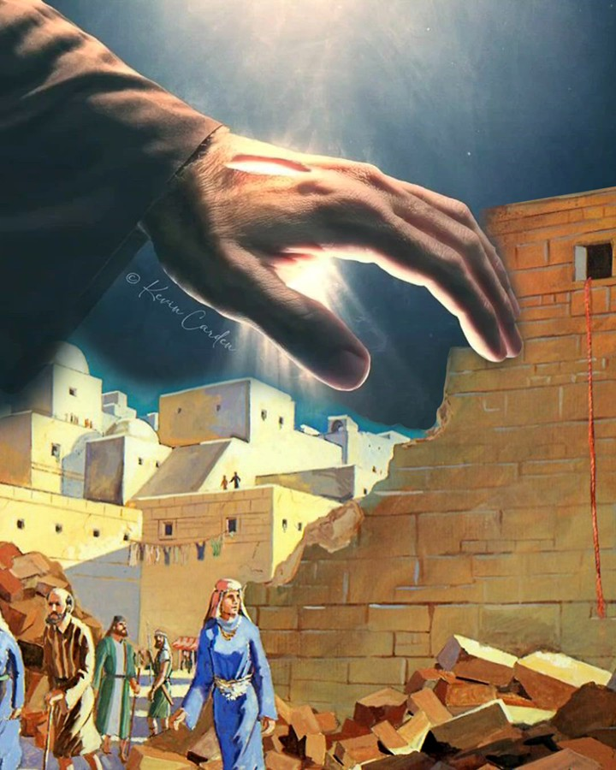
ŽĒLASTĪBA RAHABAI (JOZUA 2:2-21)

Slide 7


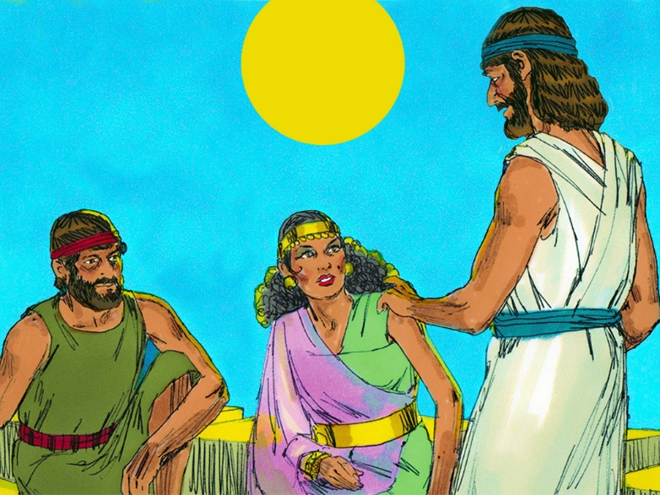
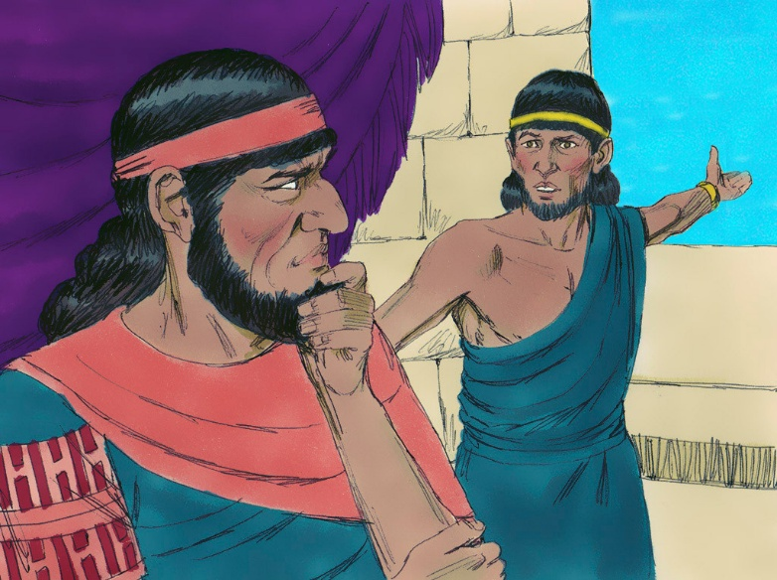
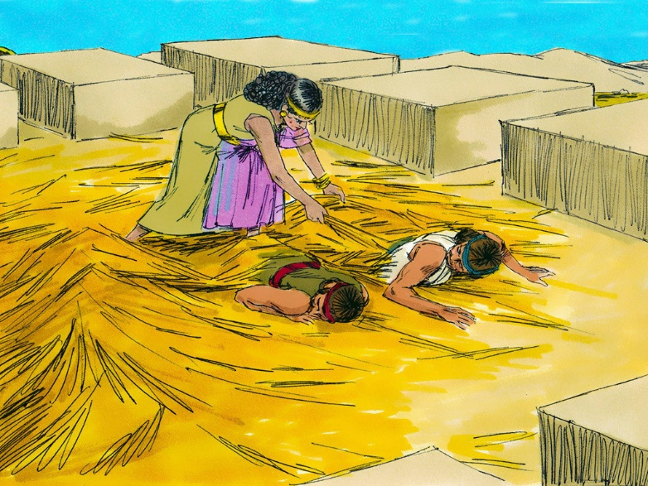
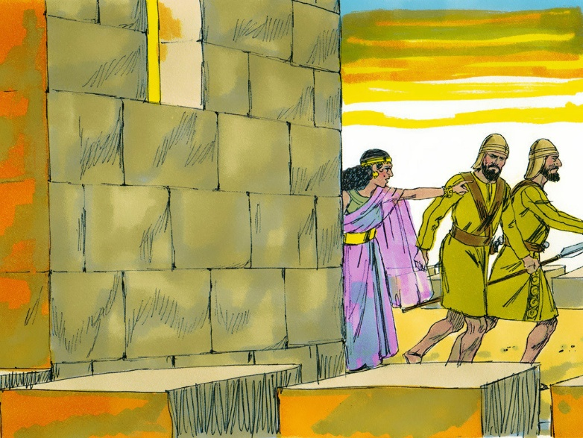
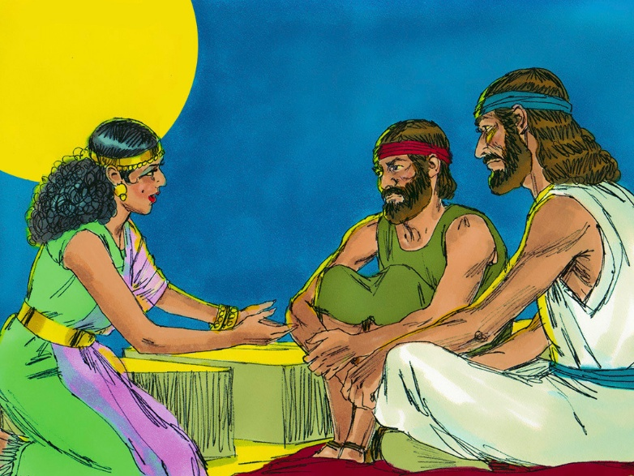
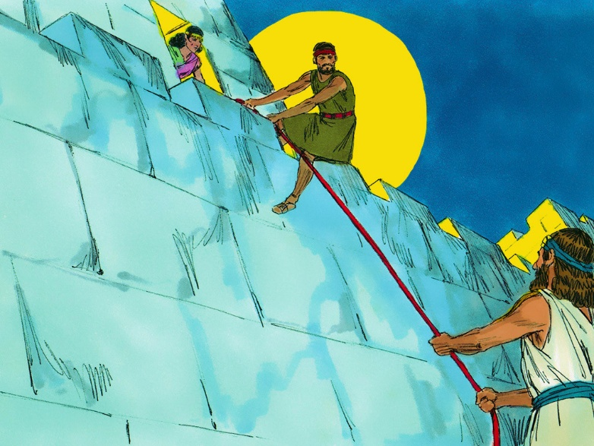
TICĪBA KĀ SINEPJU GRAUDIŅŠ
“Ticībā netikle Rahāba negāja bojā līdz ar neticīgajiem, draudzīgi uzņēmusi pie sevis izlūkus.” (Ebrejiem 11:31)
Uz ko balstījās Rahabas ticība (Joz.2:9-11)?
Ievērojiet, ka Rahaba runā par visiem zināmiem notikumiem, piemēram, par Sarkanās jūras šķērsošanu. Bet, kamēr citi baidījās no ebreju Dieva, viņa izvēlējās patvērumu zem Viņa spārniem (Joz 2:12-13).
Ja Rahaba ticēja Dievam, tad kāpēc viņa meloja, palīdzot izlūkiem?
Viņas ticības sākumā pilnīgi neizprata Dieva gribu. Viņa rīkojās, kā to uztvēra un saprata, lai palīdzētu izlūkiem un glābtu savu un savas ģimenes dzīvību. Izpratne nāks vēlāk.
Bībele viņu slavē par pieņemto lēmumu, viņas izpratni par to, kā Dievs rīkosies. Savu teikto viņa pamatoja ar konkrētiem darbiem (Jņ.2:25).
Rahaba bija piemērs tam, kas būtu noticis ar katru Jerihas iedzīvotāju, ja būtu padevušies Dievam.

Slide 8

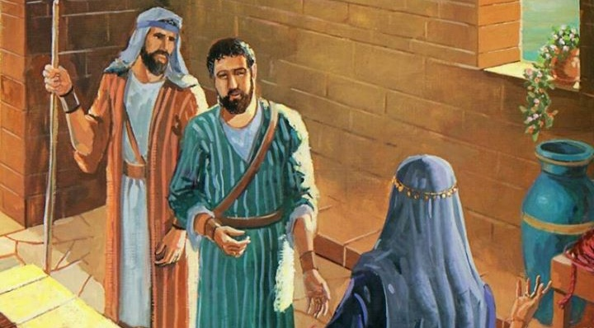
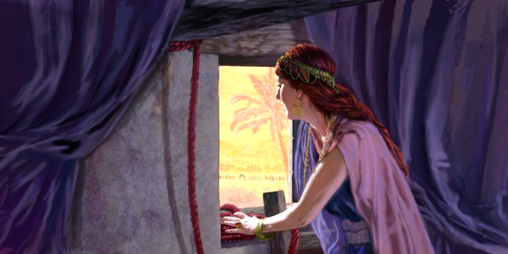
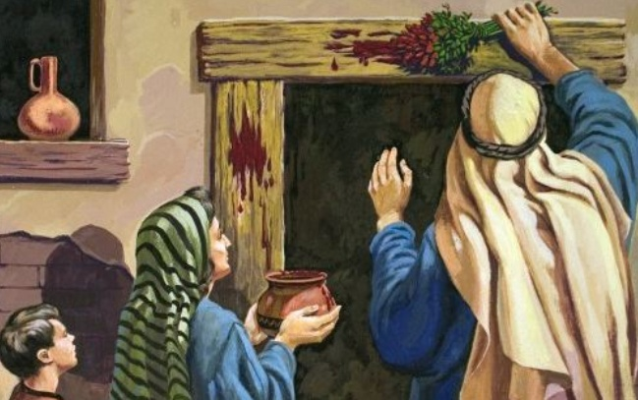
DERĪBA, KAS ATTIECĀS UZ RAHABU
“Un tad lai notiek tā: ikvienam, kas izies ārā pa tava nama durvīm, lai viņa asinis paliek uz viņa galvas, bet mēs pie tā nebūsim vainīgi. Bet ikviena asinis, kas būs ar tevi namā, lai paliek uz mūsu galvas, ja kāds savu roku pie viņa pieliktu.” (Jozua 2:19)
Israēls Pasha laikā
Viņiem bija logu un durvju palodas jāapziež ar asinīm. (2.Moz.12:7)
Ja viņi izietu no mājām, viņi mirtu (2.Moz.12:13)
Rahaba un Jērika
Viņai pie loga bijja jāpiesien sarkana virve (Joz. 2:18)
Ja izietu no mājas, viņi mirtu
(Joz. 2:19)
Rahabas loģika bija neapstrīdama: es esmu rīkojusies laipni [hesed] un izglābusi tevi; tagad tu rīkojies laipni un izglāb mani un manus radiniekus (Joz 2:12-13).
Lai gan Rahaba to neapzinājās, viņa lūdza Israēli izturēties pret viņu tā, kā pats Dievs bija izturējies pret Israēli, tas ir, ar laipnību [hesed] (5.Moz.7:12).
Izlūki lūdza Rahābu izpildīt tos pašus nosacījumus, kādus viņi bija izpildījuši, lai Ēģiptē izvairītos no nāves. Tādā veidā viņa tika iekļauta Dieva derībā ar Israēli.

Slide 9
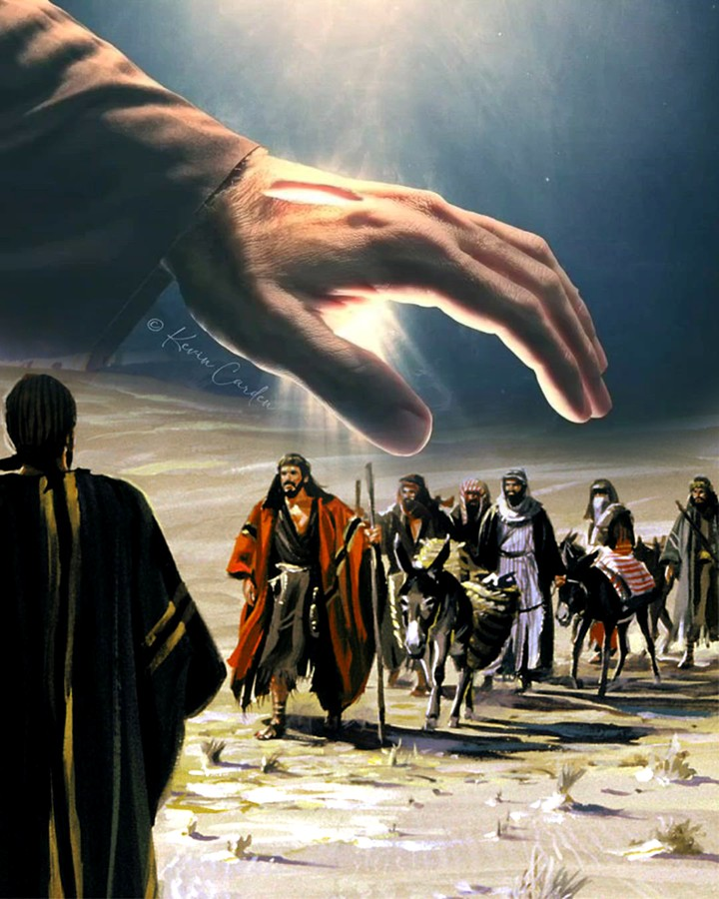
ŽĒLASTĪBA GIBEONIEŠIEM
(JOZUA 9)

Slide 10


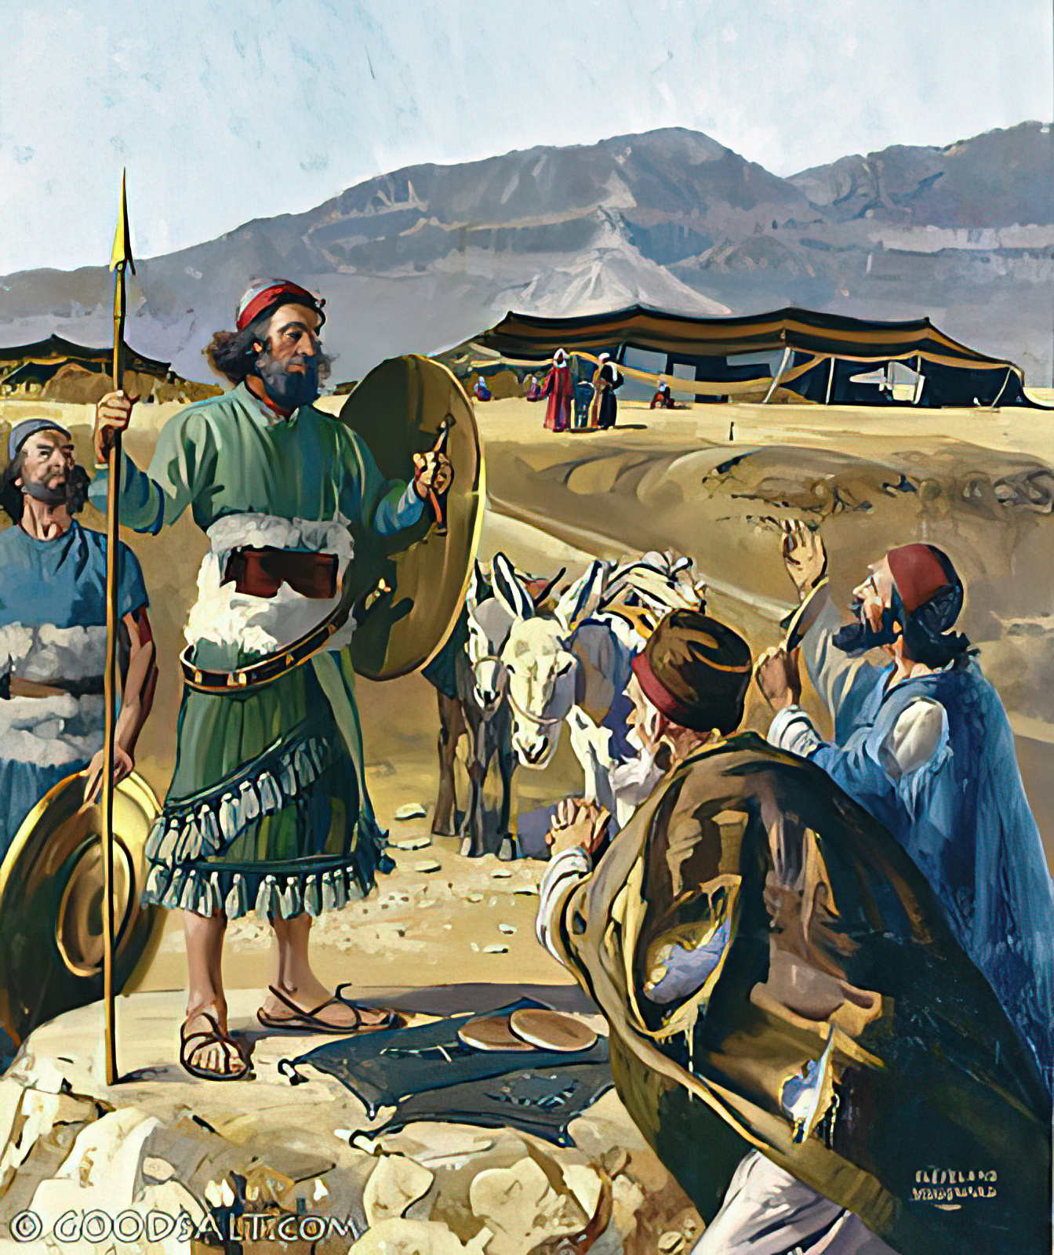
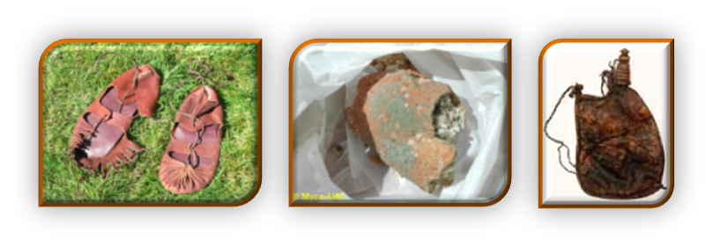
PRETRUNĪGAS VĒRTĪBAS
“Un tie nāca pie Jozuas Gilgalas nometnē un sacīja viņam un Israēla vīriem: "Mēs esam nākuši no tālas zemes, bet tagad slēdziet ar mums derību."” (Jozua 9:6)
Aplūkojiet līdzības un atšķirības starp Rahabu un gibeoniešiem:
Ticības elementi | Rahaba | Ģibeonieši
Bāze | Pamatojums (2:10) | Pamatojums (9:3)
Abas puses | Meloja (2:4-5) | Meloja (9:4)
Mērķis | Pašsaglabāšanās (2:13) | Pašsaglabāšanās (9:24)
Tūlītējs rezultāts | Atbrīvošana (6:23) | Atbrīvošana (9:26)
Ilgtermiņa rezultāts | Pilnīga pilsonība (6:25) | Īpašumtiesības (9:27)
Rahāba spontāni sameloja, lai atbrīvotu izlūkus. Gibeonieši meloja apzināti, ar nolūku maldināt, izmantojot viltu (1. Moz.3:1a). Israēla vadītāji cieta neveiksmi, nekonsultējoties ar Dievu (Joz.9:14).
Tas viņus nostādīja dilemmas priekšā: iznīcināt gibeoniešus vai ievērot zvērestu (Joz.9:18).

Slide 11

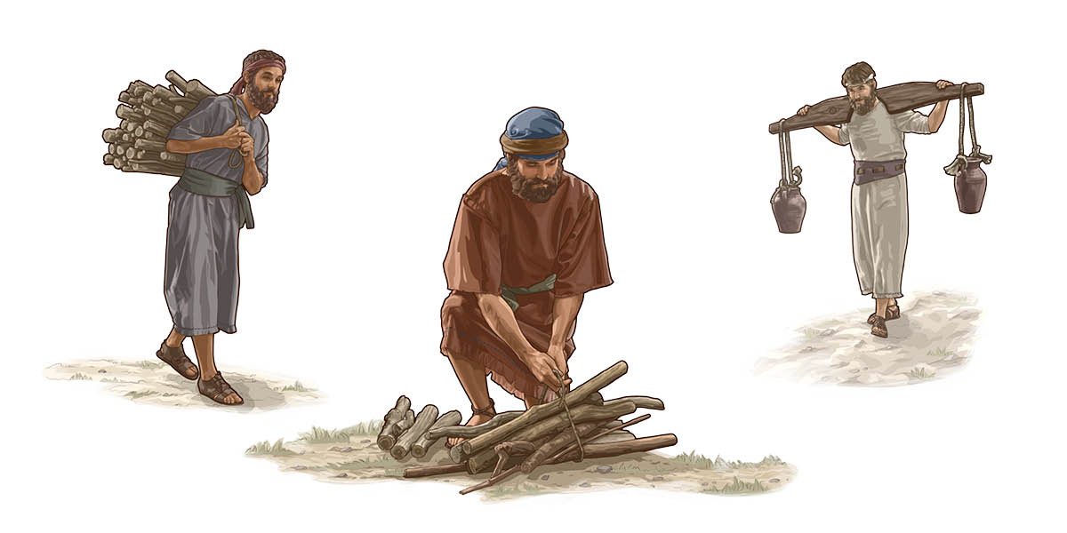
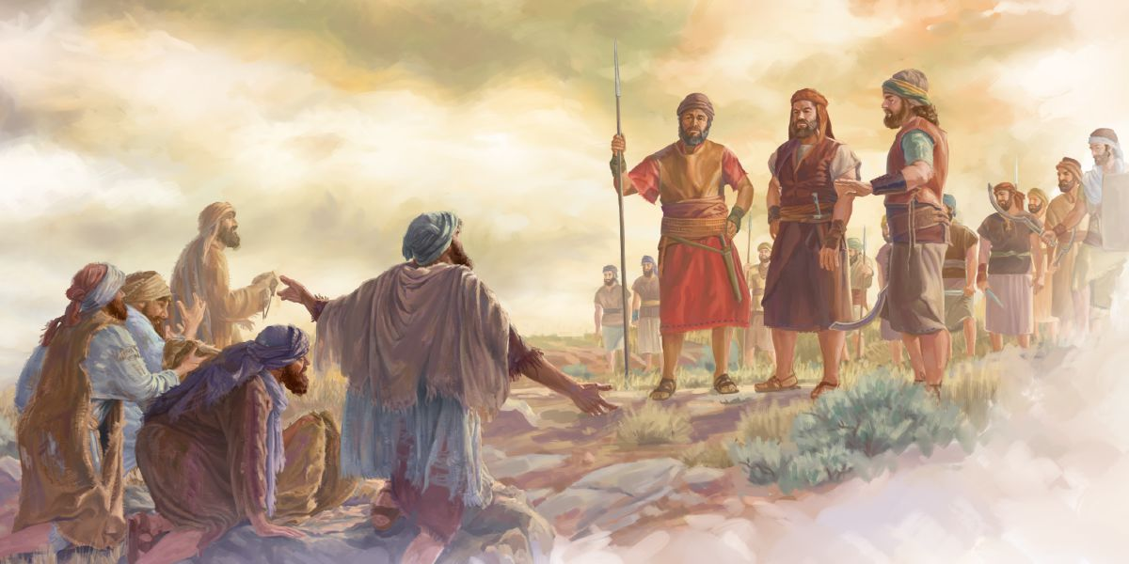
SVĒTĪBA UN LĀSTS
“Nu tad tagad - esiet nolādēti, lai no jums netrūktu kalpu, malkas cirtēju un ūdens smēlēju mūsu Dieva namam."” (Jozua 9:23)
Žēlot dzīvību gibeoniešiem, tas nozīmēja nepaklausīt Dieva pavēlei (5.Moz.7:1-2). Arī zvēresta laušana, piemēram, pret viņiem dotā zvēresta laušana, tika uzskatīta par grēku (Joz. 9:19; Ps. 15:4b) Kā šī dilemma tika atrisināta?
Viņu dzīvības tika izglābtas, bet viņi tika pakļauti lāstam (Joz.9:20-23). Šis lāsts izpaudās kā kalpība no paaudzes paaudzē. Tas nostādīja viņus ciešā saistībā ar Dieva tautu, no kuras viņi nekad netika šķirti (Neh 7:6, 25).
Turklāt, būdami ūdens nesēji un malkas cirtēji Dieva namā, viņi pastāvīgi uzturēja saikni ar Dievu. Dieva žēlastības dēļ lāsts pārvērtās par svētību. "Man nav prieka par bezdievja nāvi, bet gribu, lai atgriežas no sava ļaunā ceļa un un dzīvo" (Ec. 33:11).

Slide 12

“Israēla bērniem bija jāaizņem visa teritorija, ko Dievs viņiem bija piešķīris. Tautas, kas noraidīja patiesā Dieva pielūgsmi un kalpošanu, bija jāpadzen. Dieva mērķis bija, lai, atklāsmē par Viņa raksturu caur Israēli, cilvēki tiktu piesaistīti Viņam. Evaņģēlija aicinājums tika dots visai pasaulei. [...] Visiem, kas, tāpat kā kanāniete Rahaba un moābiete Rute, novērsās no elkdievības uz patieso Dieva pielūgsmi, bija jāpievienojas izredzētajai tautai.”
E. G. V. (Lielā Skolotāja dzīves Vārdi, 232. lpp.)

